Slide 1
Государственное бюджетное дошкольное учреждение детский сад №60 комбинированного вида Колпинского района Санкт-Петербурга
Педагогический проект
«ХЛЕБУШЕК РЖАНОЙ – ОТЕЦ НАШ РОДНОЙ»
Авторы и участники проекта:
Учитель-логопед
Давыдова Лариса Юрьевна
Воспитатели
Савенкова Елена Владимировна
Трифонова Вера Николаевна
Дети старшей логопедической группы
Родители

Slide 2
Педагогический проект
«ХЛЕБУШЕК РЖАНОЙ – ОТЕЦ НАШ РОДНОЙ»
ИССЛЕДОВАТЕЛЬСКО-ТВОРЧЕСКИЙ ПРОЕКТ
КРАТКОСРОЧНЫЙ
СРОКИ РЕАЛИЗАЦИИ: ДВЕ НЕДЕЛИ

Slide 3
Цель проекта
Формирование представления у старших дошкольников о значение хлеба в жизни человека и его пользе.
Задачи проекта
Формировать реалистические представления о природе.
Закрепить представление о том, что хлеб нужен каждому человеку.
Развивать связную речь в процессе наблюдений, исследований природных объектов.
Развивать творческие способности детей.
Воспитывать бережное отношение к хлебу, чувство благодарности и уважения к людям сельскохозяйственного труда.

Slide 4
Приобретение знаний о хлебе, его полезных свойствах.
Развитие познавательных процессов, творческих способностей, словаря детей
Практическая значимость проекта
Развитие коммуникативных навыков
Формирование экологической культуры и личностного общения
Развитие положительных эмоций
Интереса к миру растений

Slide 5
Этапы реализации проекта
Информационно-аналитический этап
Выявление уровня знаний о хлебе как о сельско-хозяйственной культуре, его пользе, значимости в жизни человека
Составление плана работы
Разработка содержания проекта
Создание творческой группы специалистов ГБДОУ №60
Изучение литературы

Slide 6
ОСНОВНОЙ ЭТАП
Выполнение плана работы с детьми по всем видам деятельности
Совместная работа с учителем-логопедом
Развитие общих речевых навыков
Формирование фонетико-фонематического строя речи
Работа над звуковой культурой речи
Развитие памяти, внимания, мышления
Знакомство с пословицами, поговорками, разучивание стихов

Slide 7
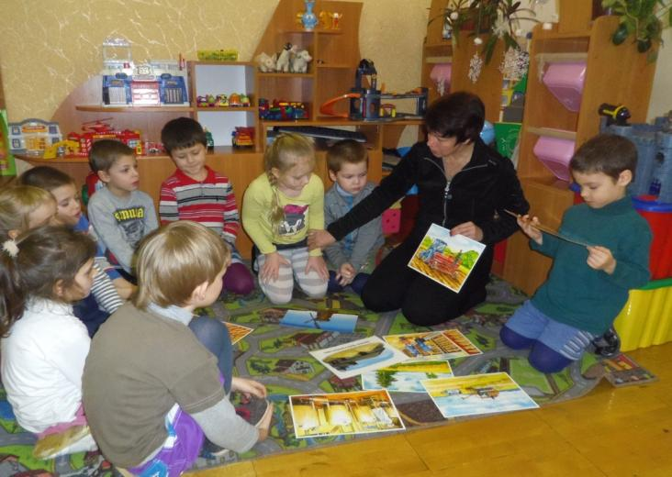
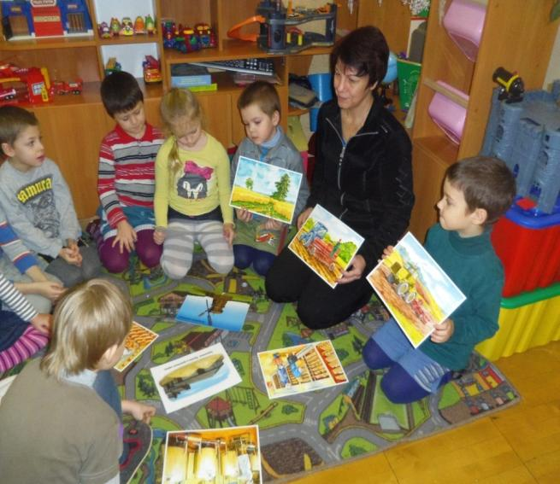
Развитие памяти, внимания, мышления
Развитие связной речи (монологической, диалогической речи)

Slide 8
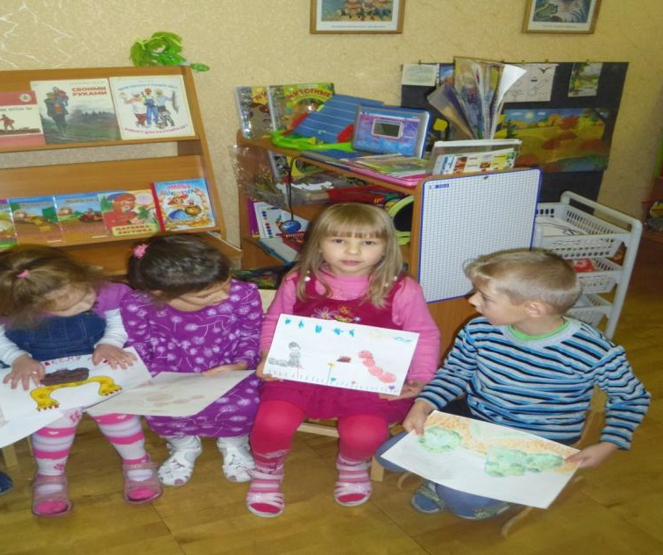
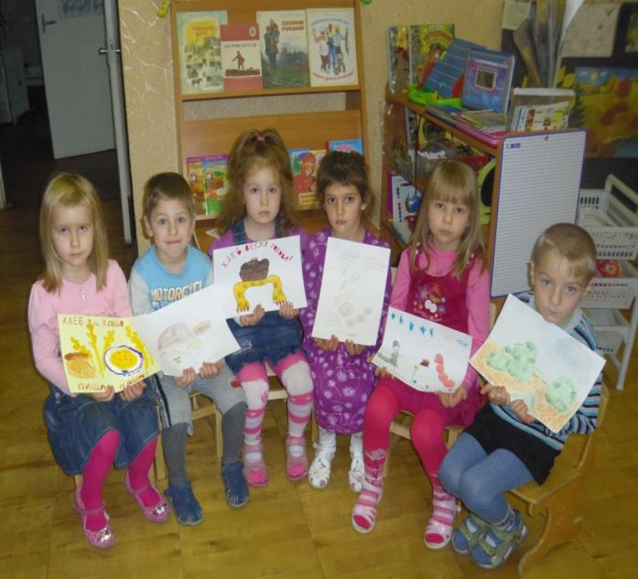
Знакомство с пословицами, поговорками, разучивание стихов

Slide 9
Совместная образовательная деятельность педагога с детьми, родителями
Рассматривание картины И.Шишкина «Рожь».
Рассказ воспитателя о музее хлеба в Санкт-Петербурге
Беседа «Терпение и труд все перетрут»
Опытно-исследовательская деятельность:
опыт с вертушкой
Использование ИКТ: презентация «Хлеб – всему голова».
Конструирование из бросового материала «Мельница».
Изготовление альбома пословиц и поговорок «Хлеб всему голова»
Рассматривание и проба разных видов хлеба.
Консультация для родителей«Фольклор в работе с детьми»
Психоэтюд «Тесто»
Познавательно-развлекательный досуг «Весёлая ярмарка»,

Slide 10
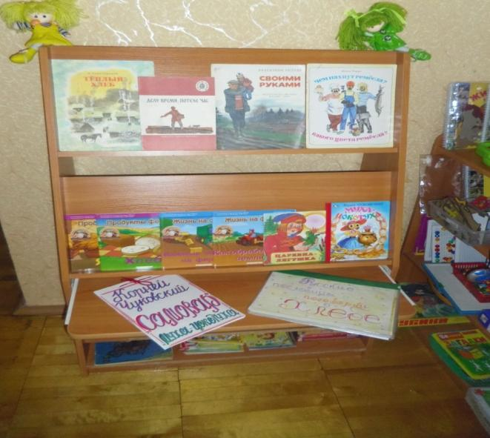
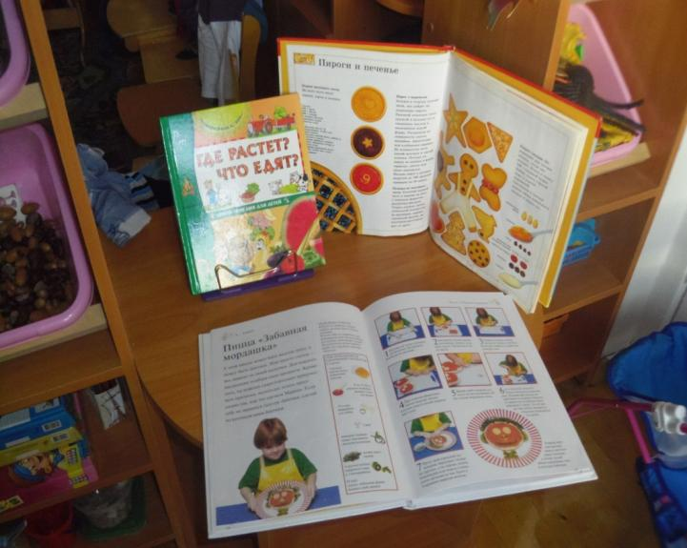
Создание предметно-пространственной развивающей среды, соответствующей требованиям проектного метода

Slide 11
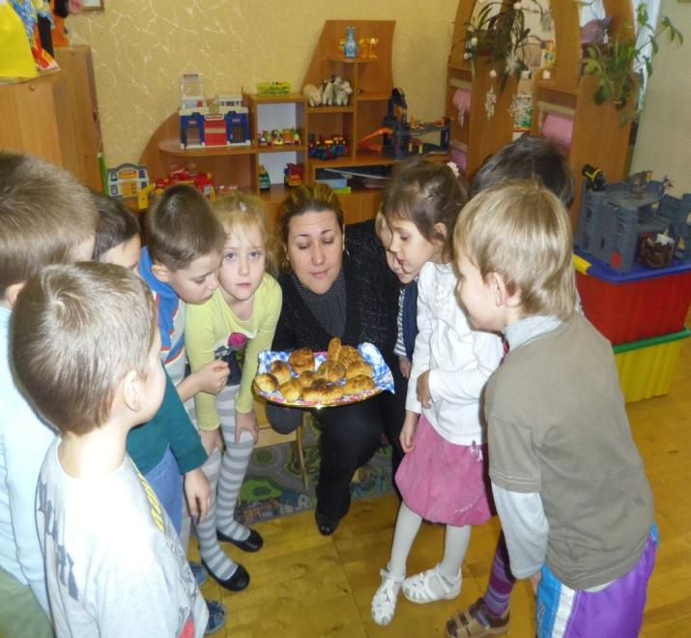
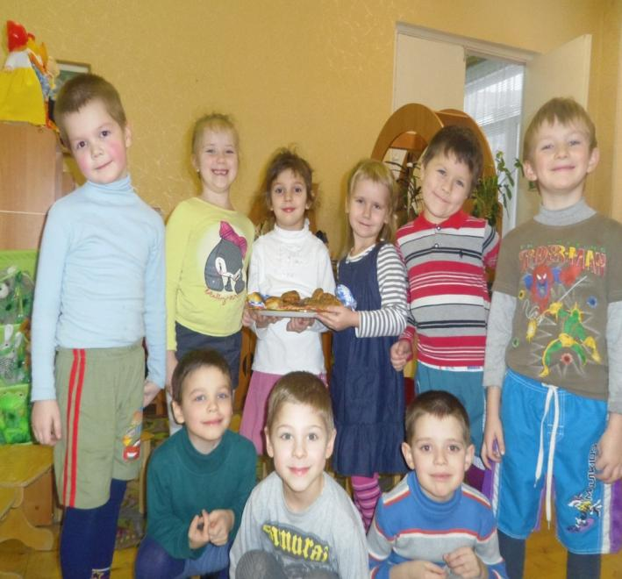
Беседы о разных видах хлеба

Slide 12
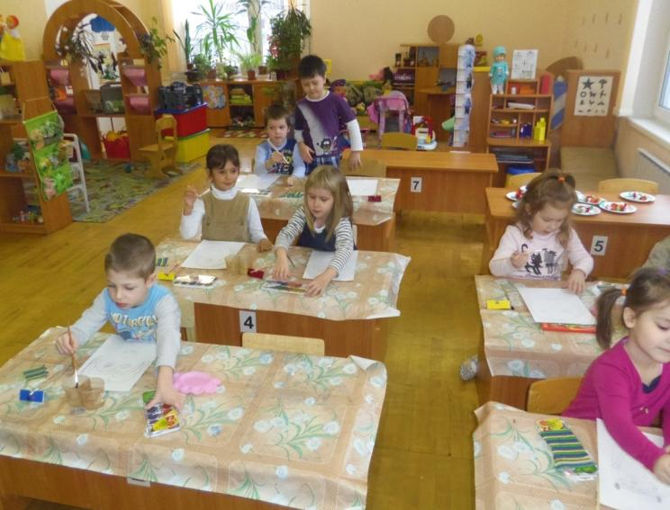
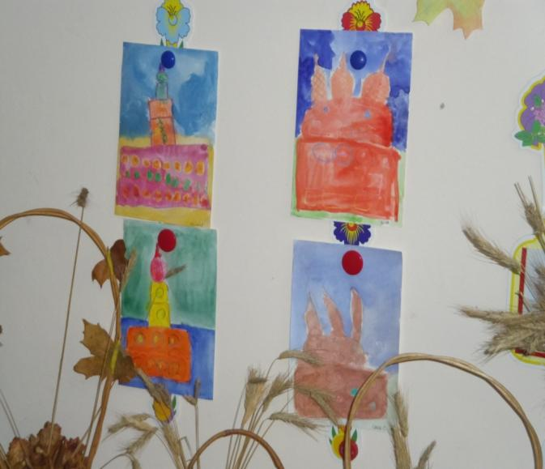
Художественно-продуктивная деятельность
Декоративное рисование «Украсим каравай»
Рисование «Сладкие крендельки»

Slide 13
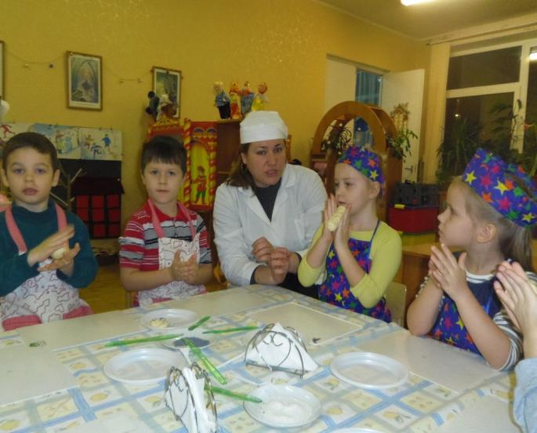
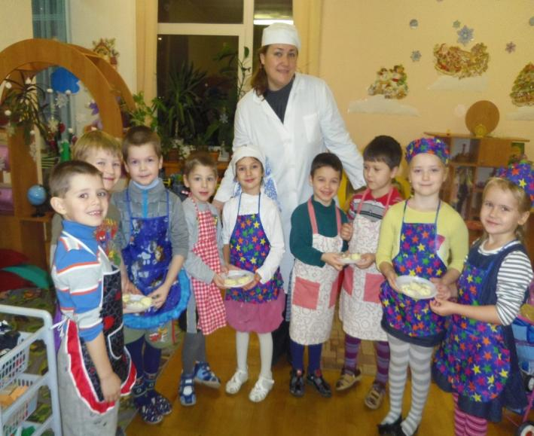
Лепка «Юные кулинары»

Slide 14
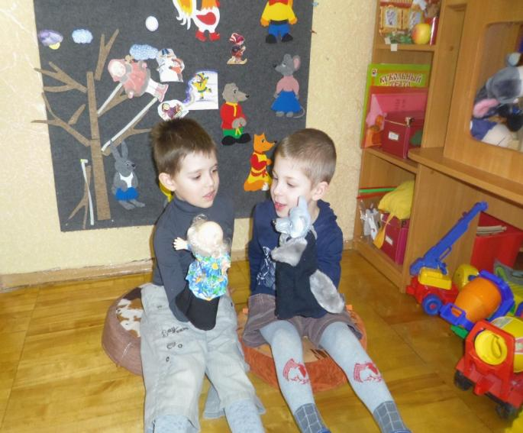
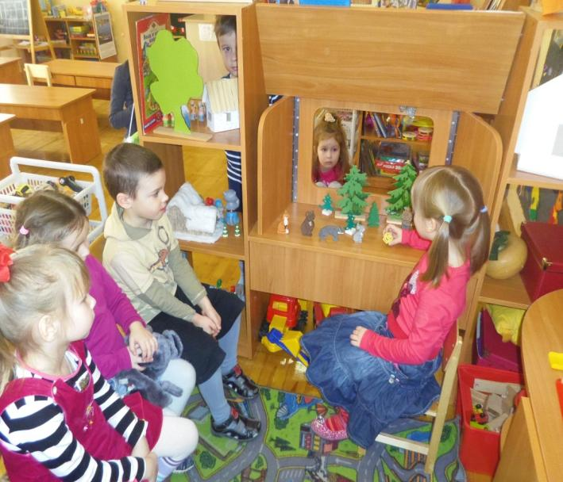
Центр литературы и театра

Slide 15
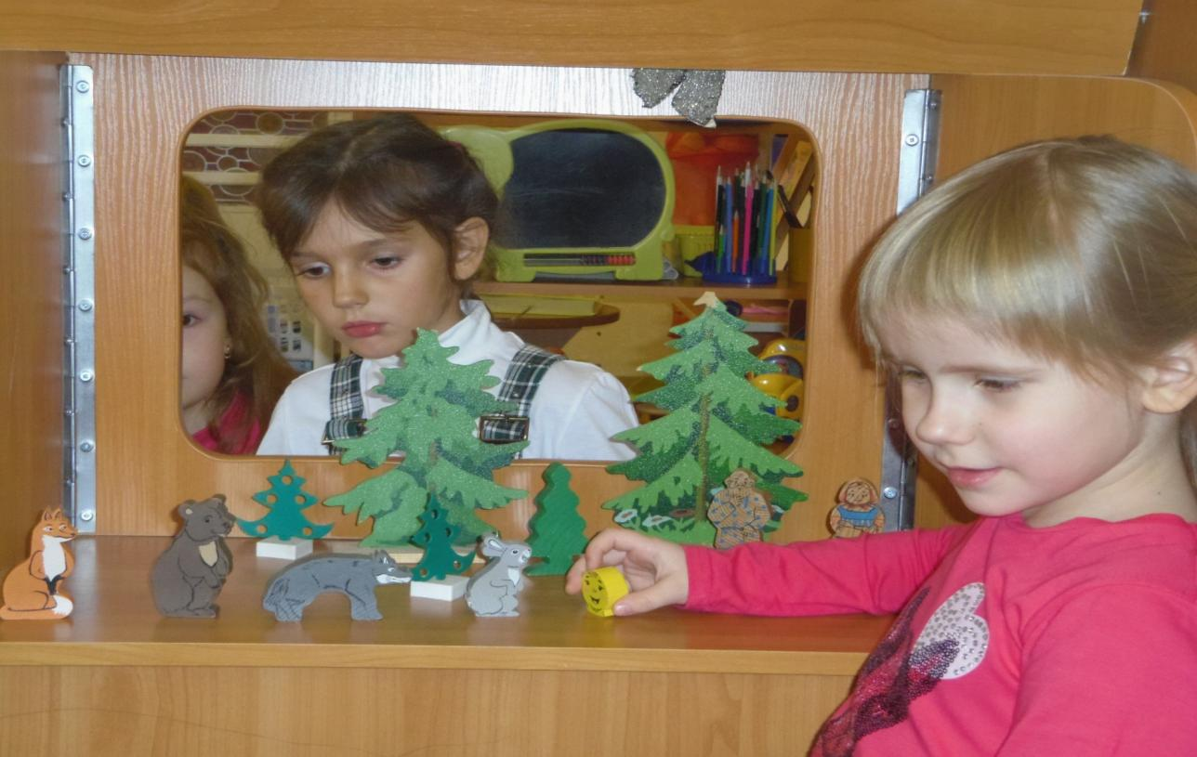
Драматизация литературных произведений

Slide 16
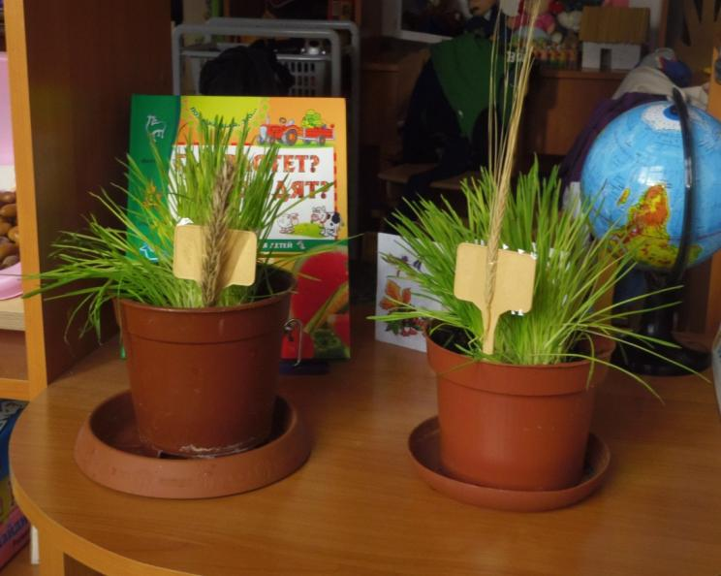
Центр науки и экспериментирования

Slide 17
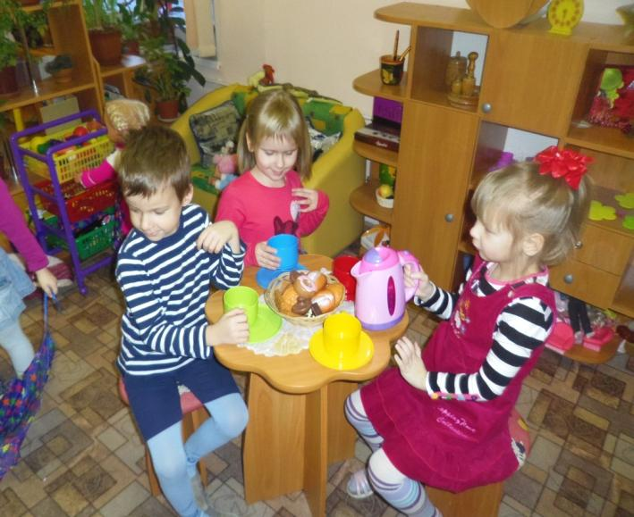
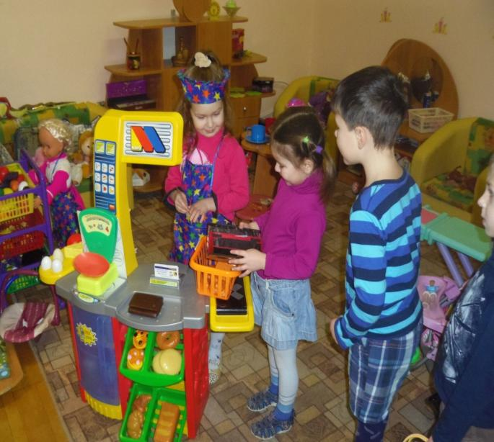
Центр сюжетно-ролевых игр

Slide 18
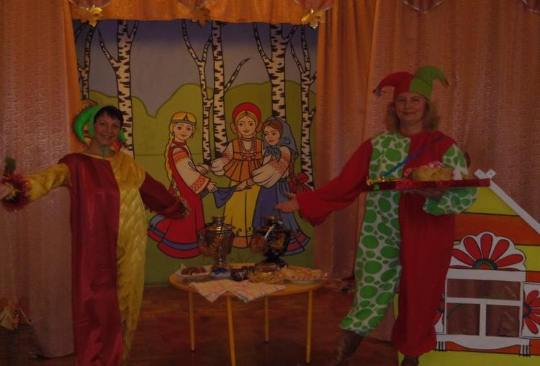
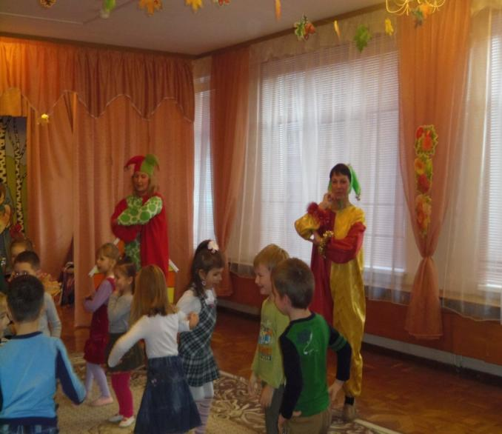
Весёлая ярмарка

Slide 19
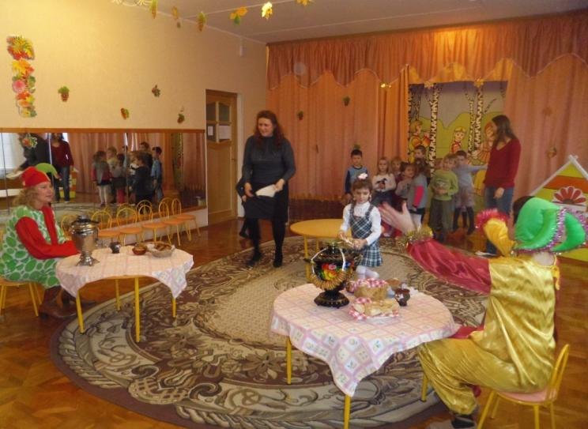
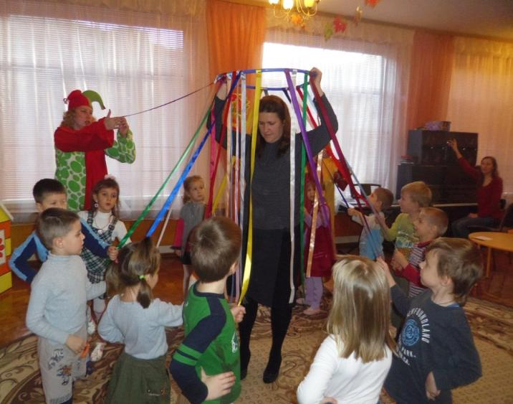
Ярмарка огневая, яркая! Ярмарка плясовая, жаркая! Гляньте налево — лавки с товаром! Гляньте направо — веселье даром!

Slide 20
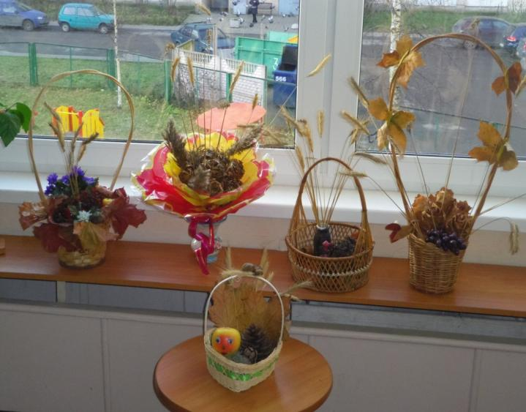
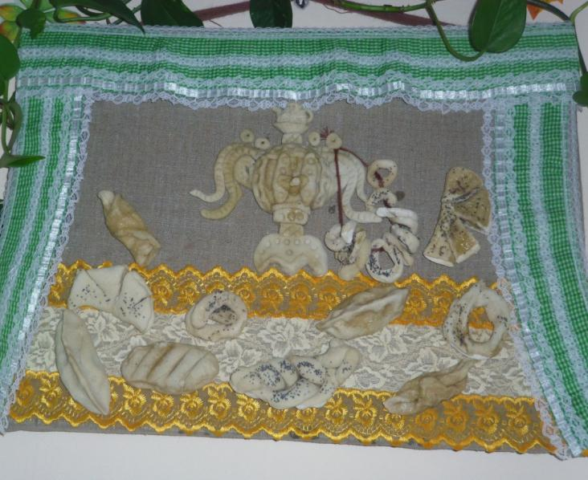
Творчество родителей
«Осенние букеты со злаковыми культурами»
Совместное творчество педагогов и детей
Картина «Приглашение к чаепитию»

Slide 21
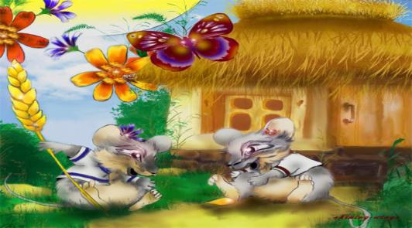
Заключительный этап
Подведение итогов работы над проектом
Анкетирование родителей и опрос детей
Презентация проекта

Slide 22
ЗАКЛЮЧИТЕЛЬНЫЙ ЭТАП
Создание картины с использованием изделий из солёного теста «Приглашение к чаепитию»
Создание книги пословиц и поговорок о хлебе, иллюстрированной рисунками детей
Познавательно-развлекательный досуг «Весёлая ярмарка»
Познавательная интегрированная совместная деятельность педагогов с детьми «Путешествие колоска»

Slide 23
ХОРОШЕГО НАСТРОЕНИЯ И ТВОРЧЕСКИХ УСПЕХОВ

